Slide 1

Presentación
Ejecutiva
Por Christian Bastias
3 de sept. de 2022

Slide 2
Contenidos
Descripción de la problemática
Objetivo de estudio
Descripción de los datos
Análisis exploratorio y hallazgos
Algoritmos escogidos
Métricas
Futuras líneas
Conclusiones

Slide 3
Descripción de la problemática
Este proyecto aborda, esencialmente, la estimación e identificación de aquellos factores que permiten determinar la popularidad de una canción.
A lo largo de la historia moderna de la música, se han revelado al mundo artistas cuyas canciones siguen siendo escuchadas hasta la actualidad. Provengan de músicos conocidos por una sola canción ( como Gotye ) o por una larga y exitosa trayectoria ( Eminem y Rihanna, por ej.), estos deben conservar su relevancia en el medio para asegurar su puesto como el mejor de su género.
Para esto, tanto artistas como productoras pueden apoyarse en métricas para obtener una ventaja ante este mercado altamente competitivo.

Slide 4
Objetivo de estudio
Estudio de las dimensiones de una canción, análisis de sus factores y elaboración de un modelo predictivo que permita estimar la popularidad de una canción.

Slide 5
Descripción de los datos
Artista
Canción
Duración
Explicitud
Año de publicación
Popularidad
Bailabilidad
Energía
Tono
Volumen
Escala o modo
Discurso
Acustica
Instrumentalidad
Viveza
Valencia o positividad
Tempo
Género
Se utilizan 18 dimensiones sobre la cual se puede describir una canción, siendo todos estos relevantes con el propósito de extraer información relevante de las mismas.

Slide 6
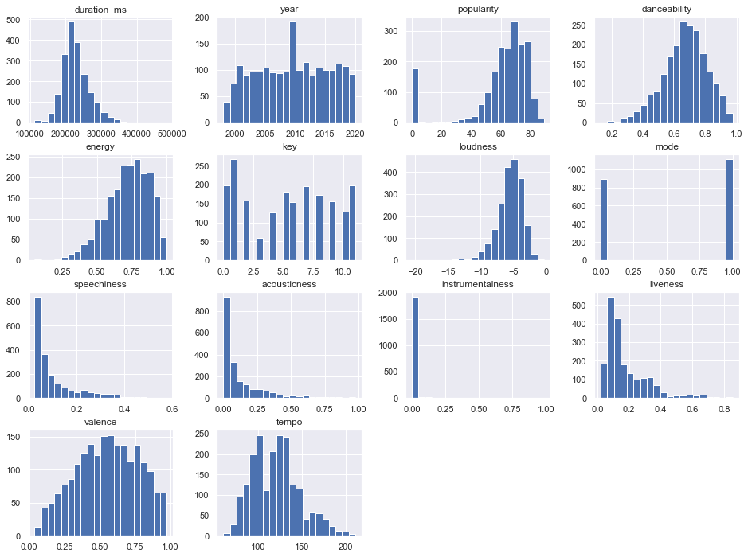
Análisis Exploratorio
Se observa una tendencia en canciones en canciones de alta bailabilidad, volumen y energía como factores altos en canciones populares. Por otro lado, la gran mayoría de las canciones presentan baja acústica y discurso.

Slide 7
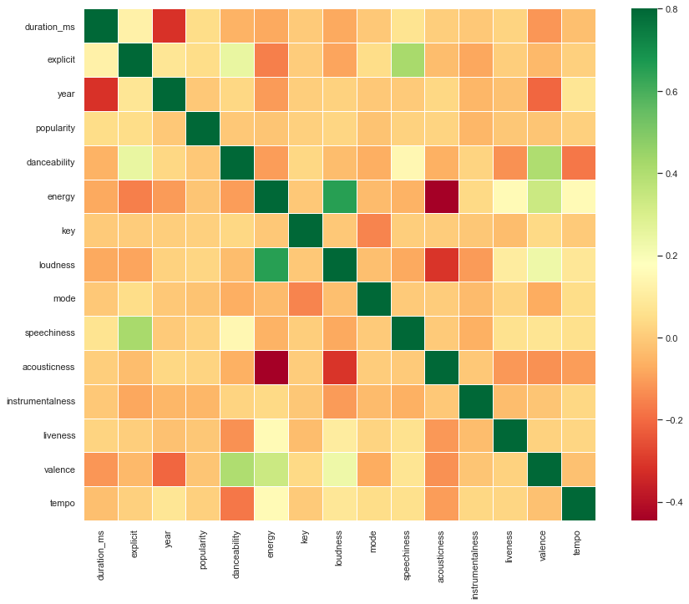
Análisis Exploratorio (cont.)
Por otro lado, se observa una baja correlación entre los datos en función de su popularidad.
En particular, destaca una correlación entre energía y volumen, y bailabilidad y volumen, siendo consistente con la información anterior.

Slide 8
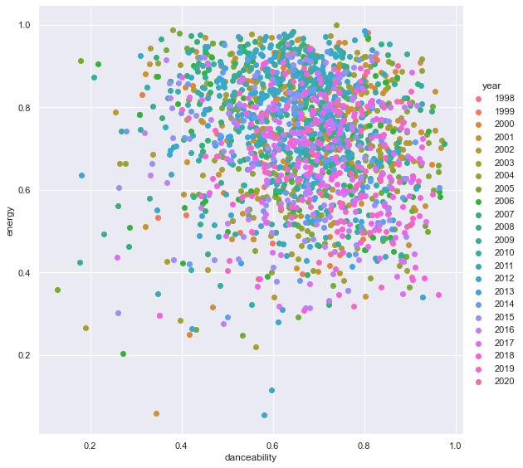
Análisis Exploratorio
En función de su año de publicación, los factores de energía y bailabidad son congruentes con su popularidad, es decir, estas dimensiones son relevantes a lo largo de los últimos 20 años.

Slide 9
Algoritmos utilizados
Logistic Regression
Random Forest
Decision Tree

Slide 10
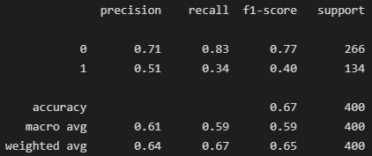
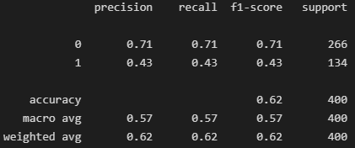
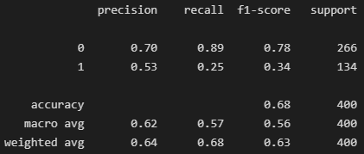
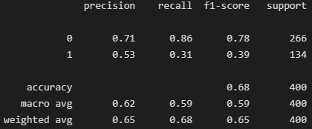
Algoritmos utilizados
(métricas)
Logistic Regression
Random Forest
Decision Tree
Cross val. scores
Cross val. scores
Cross val. scores
Media: 0.7038 0.6963 0.6951
Std: 0.0424 0.0377 0.0395

Slide 11
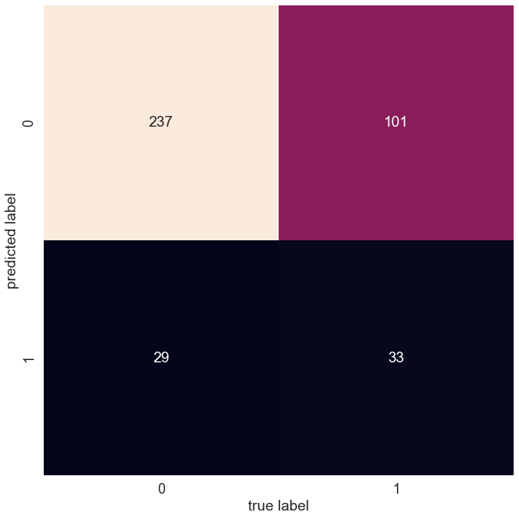
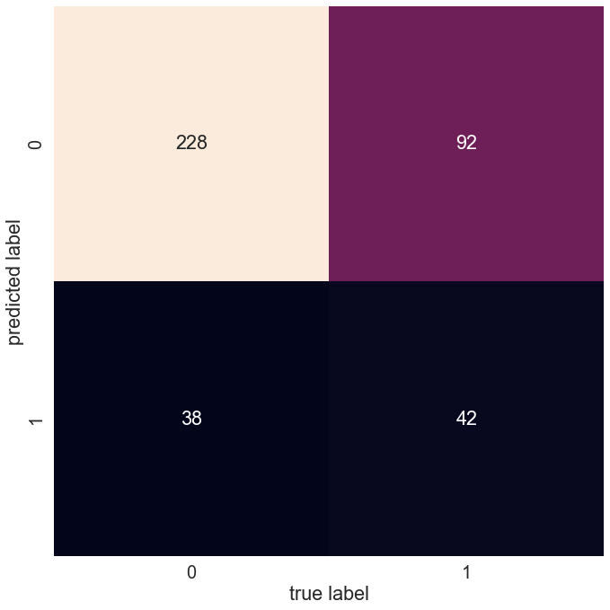
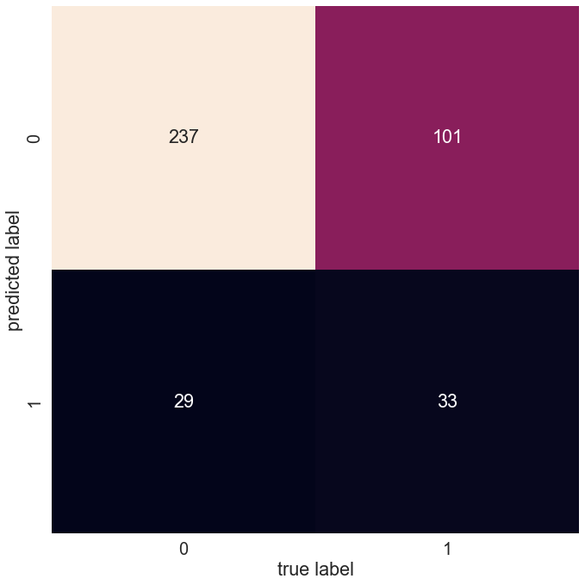
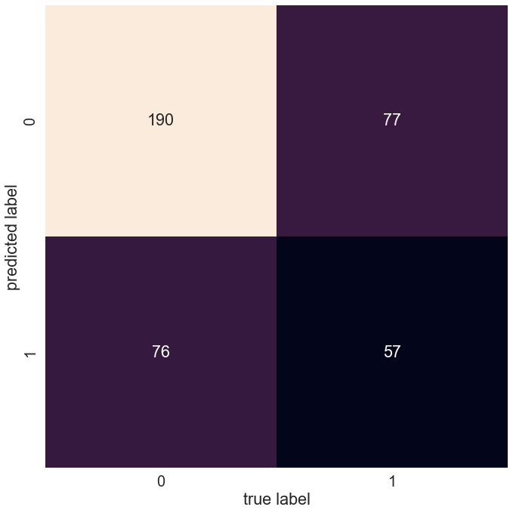
Algoritmos utilizados
(matrices de confusión)
Logistic Regression
Random Forest
Decision Tree

Slide 12
Futuras líneas
En base a los resultados obtenidos, se evalúa la posibilidad de realizar las siguientes líneas para mejorar el modelo.
Identificar valores de configuración óptimos de los algoritmos para mejorar la precisión de los resultados sin sacrificar tiempo de ejecución.
Aplicar otras técnicas de validación cruzada (Hyperparameter tuning) para controlar mejor el comportamiento del modelo y mejorar el desempeño.
Implementar técnicas de procesamiento de lenguaje natural y regularización para aumentar la fiabilidad de los datos.

Slide 13
Conclusiones
En base a los resultados obtenidos, se concluye que los resultados emitidos por los algoritmos proveen estimaciones similares en cuanto a la predicción de que una canción sea popular. Sin embargo, se observa que el algoritmo Random Forest es el que mejor se ajusta a los datos, con una precisión de 0.71 y 0.53 para una canción no popular y popular, respectivamente.
De igual modo, su f1-score de 0.69 ofrece una mejor estimación de la precisión del modelo en función de su dataset, en comparación con los resultados obtenidos por Logistic regression.

